Slide 1
社会历史的发展
第五课 寻觅社会的真谛

Slide 2
导入新课：神笔马良
马良从小喜欢画画，但家境贫困，买不起画笔。有一天一位白胡子老人送他一支神笔，画的任何东西都能成真。马良有了这支神笔，天天替村子里穷苦善良的人家画画，谁家缺什么，马良就给他们画什么。
后续的故事：村里的人“仓廪实”、“衣食足”，然后“知礼节”、“知荣辱”
思考：为什么村里的人能做到“知礼节”、“知荣辱”?
“仓廪实”、“衣食足”
“知礼节”、“知荣辱”

Slide 3
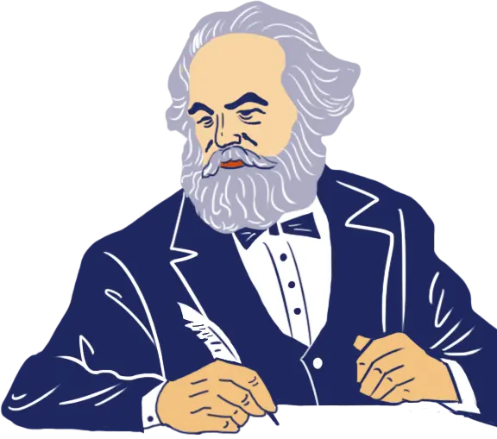
社会历史发展的规律
“我们想要有所作为，首先必须活着，活着就需要吃喝住穿等，也就是要有物质生活资料。”——马克思
地位：物质资料的生产活动是人类社会产生和发展的基础
人与自然的关系（生产力）
物质资料的生产活动
=物质资料的生产方式
人与人之间的关系（生产关系）

Slide 4
社会历史发展的规律
生产力
生产关系
人们在物质生产中形成的不以人的意志为转移的经济关系
人类改造自然使其适应社会需要的物质力量
劳动者（人）
劳动对象（对象）
劳动资料（工具）
生产资料所有制关系（决定）
生产中人与人的关系
产品分配关系
生产力
生产关系
生产力是生产方式中最革命最活跃的因素

Slide 5
议学情景一：“笔”的变迁
“聿”：原始社会就有粗糙的刻写工具。最早的古人使用坚硬的工具在泥板或石板上刻字，有的使用涂料画出文字。进入奴隶社会后，随着生产力的提高刻写工具进一步发展，做工更加精细。
“隶”：用木棍或手指蘸墨水写字。用这种方法写字叫做“隶书”。从周到秦，中国进入封建社会，“隶”经李斯改造叫“秦篆”。隶书的出现，说明硬笔已经进化到软笔时代。
“筆”：和聿的不同就在上边多了个竹。其特点即短竹杆头上缠麻或布，蘸墨在竹筒，木条或布帛上书写的工具。筆材料易找，制作简单，使用方便，写出来字和“秦篆”版既相近，又有别，人称“汉隶”。
“笔”：用短竹竿和毫毛制作，笔端有尖，在纸上书写的工具。现在称“毛笔”。
随着生产力的进一步发展，人类进入资本主义社会，工业革命出现了新的工艺和材料，发明了钢笔，1943年，比罗和奥格尔发明了圆珠笔。
【议学任务】马克思说， “手推磨产生的是封建主的社会，蒸汽磨产生的是工业资本家的社会。”有人根据以上材料分析“隶、筆、笔”代表的是封建社会，“圆珠笔、钢笔”代表的是资本主义社会。结合材料思考，这体现了唯物史观什么哲学道理？

Slide 6
社会历史发展的规律
“手推磨产生的是封建主的社会，蒸汽磨产生的是工业资本家的社会。”——马克思
思考：材料中的手推磨、蒸汽磨分别代表什么？封建主、工业资本家分别代表什么？他们有什么关系？
“手推磨”
“蒸汽磨”
生产力
封建主
工业资本家
生产关系
决定

Slide 7
议学总结：社会历史的发展规律
生产关系
原始社会→奴隶社会→封建社会→资本主义社会→社会主义社会
适应
决定
生产力
聿→隶→筆→毛笔→钢笔→圆珠笔
笔的演变说明：有什么样的生产力，就有什么样的生产关系与之相适应。生产关系一定要适应生产力状况是人类社会发展的基本规律之一。

Slide 8
社会历史发展的规律
生产力和生产关系的相互作用
劳动者（人）
劳动对象（对象）
劳动资料（工具）
决定
生产资料所有制关系
生产中人与人的关系
产品分配关系
生产力
生产关系
反作用
适合
不适合
推动作用
阻碍作用
表明了生产力和生产关系之间内在的、本质的、必然的联系
生产关系一定要适合生产力状况的规律

Slide 9
议学情景二：笔的回收
中性水笔、圆珠笔的笔杆主要由塑料粒子加工而成，其主要成分是石油的衍生品——聚苯乙烯，如果没有经过严格回收利用，将无法自行降解；笔芯等废弃物品中含有挥发性物质、多余墨水、浮脂等数量不少的污染物，因没有得到回收也加重了环境污染。如果将笔芯进行焚烧处理，则会产生致癌的烟尘，污染大气，早在2015年时有近3亿名在校学生，其中90%以上的学生使用中性笔，仅按平均每人每周一支笔芯计算，一年就要使用近150亿支。再加上无法统计的各类企业、机关和行政单元，用完的中性笔通常被随意丢弃，几乎不能集中回收处理，每年产生的废弃笔杆、笔芯等难以回收清理的垃圾数量惊人。由于废弃笔芯回收价格太低、再利用成本高，废品站、造笔公司也对它不大感兴趣。
【议学任务】请为笔杆、笔芯的回收建言献策，并谈谈你所提出的建议体现了唯物史观的什么哲学道理？
上层建筑
出台政策建立回收体系
加快立法是长治之策
……

Slide 10
社会历史发展的规律
建立在一定经济基础之上的意识形态（政治思想、法律思想、道德等）以及对应的制度、组织和设施
经济基础
社会一定发展阶段的生产力决定的占统治地位的生产关系的总和
上层建筑
决定
意识形态（思想）
制度、组织和设施（政治）
生产关系总和
经济基础
上层建筑
反作用
适合→推动
不适合→阻碍
先进→促进，推动
落后→束缚，阻碍
表明了经济基础和上层建筑之间内在的、本质的、必然的联系
上层建筑一定要适应经济基础状况的规律

Slide 11
社会历史发展的规律
人类社会基本矛盾运动规律
两大基本矛盾
决定
决定
生产力
生产关系
经济基础
上层建筑
·
反作用
反作用
适合
不适合
适合→推动
不适合→阻碍
先进→促进，推动
落后→束缚，阻碍
推动作用
阻碍作用
两大基本规律

Slide 12
议学情景三：“笔尖”困境
3000多家制笔产业、20余万从业人口、年产圆珠笔400多亿支……中国是圆珠笔第一大国，但尴尬的是这400亿支圆珠笔笔尖上的球座体，从设备到原材料，却高度依赖进口。之后，有“中国制造”情结的格力董明珠当许下承诺：“一年之后，这种设备我负责交给你。”这是她和雷军的“10亿赌约”之后，第二个让她成为网红的赌约。但最终，因为缺乏部分材料，无功而返。再到后来，事情有了新进展！据山西广播电视台报道，一份文件显示，山西太钢完成了笔尖钢制定标准的工作，导致日本的钢材供应商立即将价格从每吨12.5万元下调到9万元左右。如果笔尖钢能完全实现国产化，国内制笔尖企业的成本将进一步下降，我们也将在国际市场上获得更多主动权。
【议学任务】结合材料，通过中国制造“圆珠笔头”的历程分析社会发展的基本趋势是什么？社会基本矛盾是如何推进社会历史发展的？

Slide 13
社会历史发展的总趋势
作用：生产方式决定着社会的性质和面貌，生产方式的变革决定着社会形态的更替。
（一）社会历史发展的总趋势和方法
社会历史发展的总趋势是前进的、上升的，发展的过程是曲折的。
社会发展是在社会基本矛盾的不断解决中实现的。
社会主义社会
生产关系
资本主义社会
封建社会
蒸汽机电子计算机原子能空间技术
奴隶社会
铁制工具
原始社会
金属工具
生产力
石器
生产关系一定要适合生产力发展状况
上层建筑一定要适合经济基础状况

Slide 14
社会历史发展的总趋势
（二）阶级社会的基本矛盾及解决方法
基本矛盾：生产力和生产关系、经济基础和上层建筑之间的矛盾
解决方法：阶级斗争
推动阶级社会发展的直接动力
经济斗争：经济罢工、游行示威
政治斗争：议会斗争、武装起义、革命战争、夺取政权
思想斗争：思想宣传
对抗性
阶级斗争

Slide 15
社会历史发展的总趋势
（三）社会主义社会的基本矛盾及解决方法
基本矛盾：生产力和生产关系、经济基础和上层建筑之间的矛盾
解决方法：社会主义的自我发展、自我完善（改革）
根本目的
社会主义制度的自我完善和发展，是社会主义社会发展的直接动力
性质
生产关系适应生产力的发展，上层建筑适应经济基础的发展
改革
非对抗性的

Slide 16
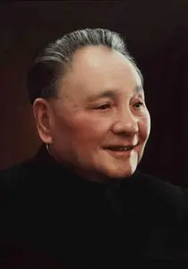
社会历史发展的总趋势
阶级社会
原始社会
奴隶社会
封建社会
资本主义社会
社会主义社会
“封建社会代替奴隶社会，资本主义社会代替封建社会，社会主义经过一个长期发展后必然代替资本主义，这是社会历史发展不可逆转的总趋势。——邓小平
思考：社会形态实现从低级到高级发展的根本原因是什么？
根本原因：通过各种实践活动，不断解决社会基本矛盾，推动社会由低级向高级发展。
共产主义社会
目标：消灭阶级对立，建立一个自由人的联合体，在这个联合体中，每个人的自由发展是一切人的自由发展的条件。

Slide 17
社会历史发展的总趋势
 | 阶级社会 | 社会主义社会
基本矛盾
性质
解决方式
生产力和生产关系、经济基础和上层建筑之间的矛盾
生产力和生产关系、经济基础和上层建筑之间的矛盾
对抗性
非对抗性
阶级斗争
（直接动力）
改革
（直接动力）

Slide 18
物质生活资料的生产活动
生产力和生产关系的相互作用
经济基础和上层建筑的相互作用
社会历史发展的规律
社会历史的发展
社会历史发展的总趋势和方法
阶级社会发展的基本矛盾
社会主义社会发展的基本矛盾
社会历史发展的总趋势

